Slide 1


Slide 2
A BTK Könyvtár bemutatása, szolgáltatásai
^{2026.10.06.}
^{Moldován István}
^{könyvtárvezető}

Slide 3
^{BTK KÖNYVTÁR}
^{https://btk.ppke.hu/konyvtar}
PPKE (BTK) 1992-
Könyvtár
  1995-2021. Piliscsaba
  2021- Budapest; Esztergom (2008-2013 VJK, 2013-VJTK)
  Bővebben lásd „Könyvtár az egyetemen” Dudás Anikó óravázlat
Állomány
  Összesen kb. 200.000 könyv
    Budapesten: ~ 15.000 könyv
    Esztergomban: ~ 50.000 könyv
    Intézeti gyűjteményekben: ~ 12.000 könyv
    Letétben: ~ 24.000 könyv
    Disszertációk: ~ 260 cím
    Szakdolgozatok: ~ 15.000 cím
    Dobozban: ~ 100.000 kötet

Slide 4
^{Az állomány tartalma}
Nyomtatott, digitális és online
A kar intézeteinek, tanszékeinek oktatását, kutatásait segítő szakirodalom könyvek, folyóiratok
^{Szakterületek}
  ^{Angol-amerikai}
  ^{Filozófia}
  ^{Irodalomtudomány}
  ^{Klasszikus és újlatin nyelvek}
  ^{Kommunikáció}
  ^{Közép-európai nyelvek}
  ^{Művészettudomány}
  ^{Nyelvészet}
  ^{Pszichológia}
  ^{Pedagógia}
  ^{Politikatudomány}
  ^{Szociológia}
  ^{Történelem}

Slide 5
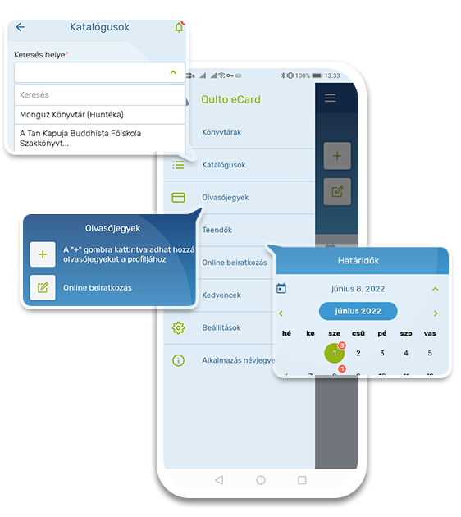
HASZNÁLAT
BEIRATKOZÁS - https://btk.ppke.hu/kolcsonzes-2
  Minden pázmányos hallgatónak ingyenes.
  Beiratkozás a telephelyeken, személyesen vagy
  online (a katalóguson keresztül)
  Belépési nyilatkozat kitöltésével, Neptun kód.
  A könyvtári kóddal a katalógus Saját könyvtár funkciói
  is használhatóak,
  valamint az eCard applikációkkal közvetlenül mobilról
  egyéb szolgáltatások.
TELEPHELYEK
  SOPHIANUM - Budapest, Mikszáth Kálmán tér 1. I. em. 109. szoba
  IOHANNEUM (VJTK)- Esztergom, Majer István út 1–3.
  Partnerkönyvtárak, térítésmentes beiratkozással
    az ELTE Egyetemi Könyvtár,
    a Sapientia Szerzetesi Hittudományi Főiskola könyvtár,
    a BME Országos Műszaki Információs Központ és Könyvtár
    a Színház- és Filmművészeti Egyetem könyvtár.
  2024. évi XXX. törvény 39. §
    „(6) A 25 éven aluliak és a 70 éven felüliek mentesülnek
    a beiratkozási díj megfizetése alól.”

Slide 6
GYŰJTEMÉNYEK
Sophianum – Budapest, Mikszáth Kálmán tér – kb. 15.000 kötet
VJTK – Esztergom – kb. 50.000 kötet
Doktori disszertációk – nyomtatva nem elérhetőek, digitálisan nyilvánosak – REAL-PhD, PPKE repozitórium
Szakdolgozatok – kb. 12.000 – nyomtatva nem elérhető;
2018-től digitálisan Neptun-ban
  A PPKE JÁK és ITK Könyvtárában az olvasóteremben dedikált PC-ken,
  a Diplomamunka Repozitóriumban Shibboleth azonosítással érhetők el.
Régi könyvek (1850. előtt megjelent) – kb. 6000 kötet - nem nyilvános
Intézeti gyűjtemények, pl.
  Filozófiai, Régészeti Intézet, Pszichológiai stb.
  Letétek (Avicenna Intézet)

Slide 7
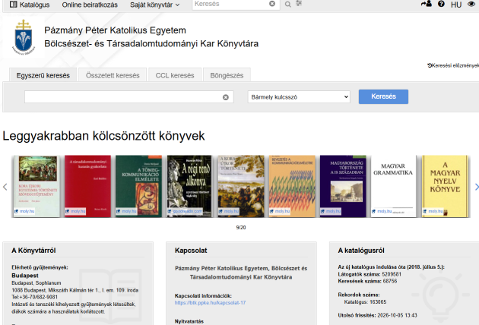
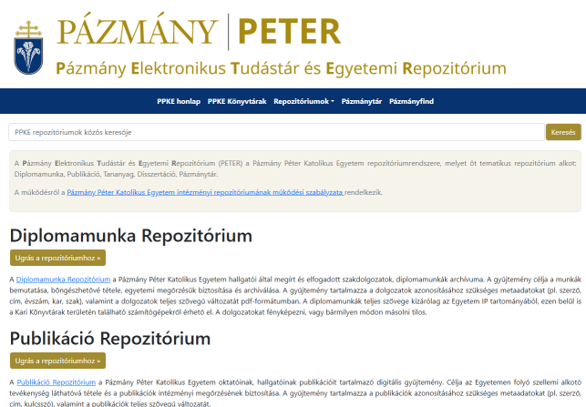
SZOLGÁLTATÁSOK
Nyilvános, ingyenes katalógus (OPAC)
Könyvek kölcsönzése; „kolcsonzes @ btk.ppke.hu”
Tájékoztatás (e-mail, honlap, stb.) – „konyvtar @ btk.ppke.hu”
Felhasználóképzés
Repozitóriumok
(helyi digitális gyűjtemények)

Slide 8
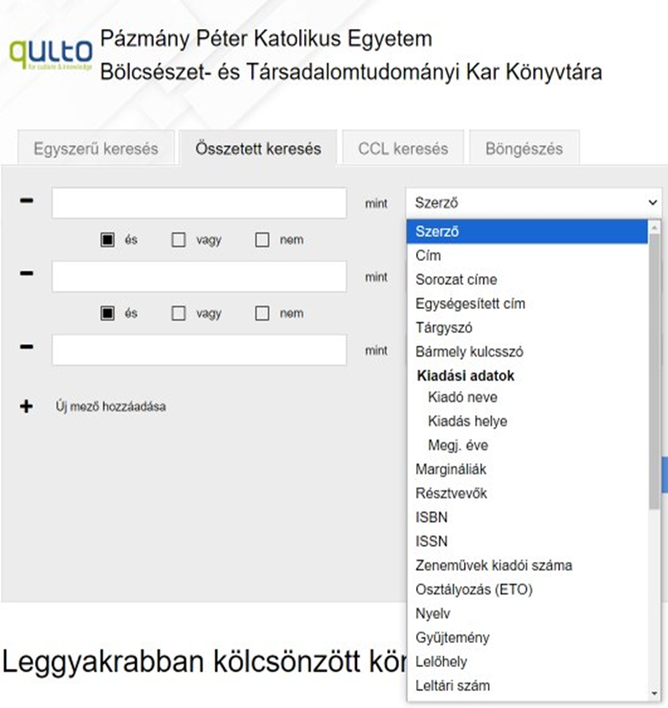
KATALÓGUS https://catalogus.btk.ppke.hu/
Tartalma
  A könyvtár nyomtatott könyvei, például
  Online könyvek, például
  Doktori disszertációk (+online) például
  Szakdolgozatok (részben online) például
  Régi könyvek (részben online) például
Keresés
  Adatszerkezet; rekord, metaadatok, példány
  Formai, tartalmi adatok
    pl. cím, szerző, közreműködő, kiadó, kiadási év, nyelv
    Pl. ETO, tárgyszó, raktári szakjel –
    pl. 370 A nevelés általában. A nevelés története.
  Egyszerű („Google-like”)– több adatra egyszerre;
  Összetett – egyes mezőkre külön-külön,
  kombinálva (ÉS, VAGY, NEM)
  Ékezetek, „kifejezések”, csonkolás*, maszkolás? –
  pl. „Hajdu Zoltán)
  Példány lelőhelye = „Gyűjtemény”!
A nevelés általában. A nevelés története. Iskolapolitika.

Slide 9
Helyi digitális gyűjtemények
Repozitóriumok;
  Szakdolgozatok, (diplomamunkák)
  Disszertációk,
  Publikációk
  Tananyagok
  Egyetemtörténeti dokumentumok.
Online folyóiratok
Digitális kiadványok

Slide 10
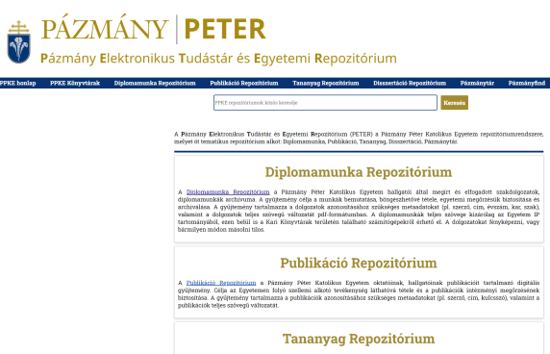
Repozitóriumok
Repozitórium: helyi digitális dokumentumok gyűjtő- és szolgáltatóhelye
PETER - https://peter.ppke.hu/
  Diplomamunkák
  (Shibboleth azonosítással)
  Egyetemi publikációs repozitórium
  például
  Tananyag, például
  Disszertációk, például
  Pázmánytár – egyetemtörténeti anyagok,
  feltöltés alatt, lásd például
  Pázmányfind – közös kereső
Hazai repozitóriumok közös keresője (TUDOKK)
Magyar felsőoktatás + MTA konzorciuma (HUNOR)

Slide 11
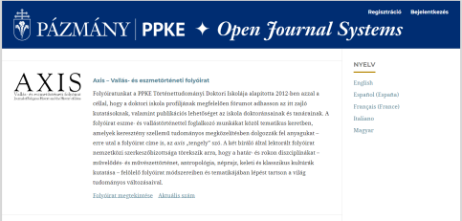
Online folyóiratok
Online folyóiratok a karon - https://ojs.ppke.hu/
  Axis – Vallás- és eszmetörténeti folyóirat; 2012-2014, 2023-
  Humán Innovációs Szemle; 2010-
  Folia Humanistica et Socialia; 2023
  Mester és Tanítvány; 2004-2010, 2023-
  Verbum – Analecta Neolatina; 1999-2024.
  Pázmány Papers – Journal of Languages
  and Cultures; 2023-
Cikkenként kereshető
  MATARKA
  EPA (archívum)
  REAL (archívum)
  MTMT

Slide 12
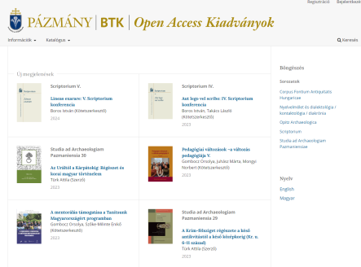
Online kiadványok
Online kiadó – Open Access Kiadványok - https://omp.ppke.hu/btk
Sorozatok:
  Corpus Fontium Antiquitatis Hungaricae
  Nyelvelmélet és dialektológia / kontaktológia / diakrónia
  Opitz Archaeologica
  Scriptorium
  Studia ad Archaeologiam Pazmaniensiae
Önálló kötetek, pl.
  Pedagógia – VJTK kiadványok
BTK honlapon - https://btk.ppke.hu/kutatas

Slide 13
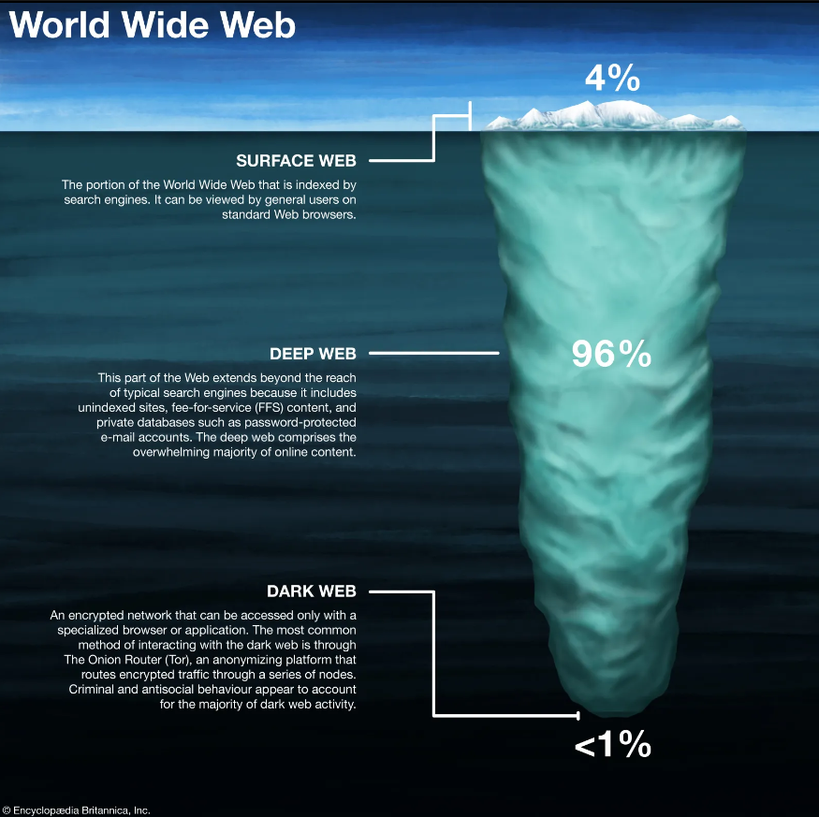
Távoli adatbázisok https://btk.ppke.hu/adatbazisok-2 https://ppke.hu/adatbazisok
Előfizetett adatbázisok :
kereskedelmi termékek
A Google és az indexelők korlátai
- A „láthatatlan web” – deep web – cikk
  Lásd például
Forrás:
https://www.britannica.com/technology/deep-web

Slide 14


Előfizetett adatbázisok
Éves előfizetések - https://ppke.hu/adatbazisok
Tartalmuk:
  E-folyóiratok, folyóirat cikkek
  E-könyvek
Keletkezés szerint:
  Digitálisan létrejött, kiadott, terjesztett
  (born digital) by Craiyon
  Digitalizált
Hozzáférés vagy letöltés; az egész tartalom nem mindig letölthető
(főként az e-könyveknél)
Open Access tartalmak az előfizetett adatbázisokban
  Creative Commons licencek

Slide 15




Hazai adatbázisok
Akadémia kiadó
  Folyóiratok (90 tudományos) - https://akjournals.com/
  Szakkönyvek, szakfolyóiratok – MERSZ - https://mersz.hu/
Arcanum
  ADT – digitalizált időszaki kiadványok (újságok, folyóiratok) adatbázisa
    https://adt.arcanum.com/
  SZAKTÁRS – hazai könyvkiadók adatbázisa - https://www.szaktars.hu/
  Kézikönyvtár - https://www.arcanum.com/hu/online-kiadvanyok/
L'Harmattan Open Access - https://openaccess.hu/

Slide 16


Külföldi adatbázisok
Néhány példa:
Academic Search Complete + Info
  Multidiszciplináris indexelő szolgáltatás, több szakterület számára nyújt részben bibliográfiai információkat, részben teljes szövegű cikkeket.
  A legfontosabb folyóiratok cikkei teljes szöveggel letölthetők, egyes szaklapoknál néhány hónaptól 1-2 évig terjedő késleltetési időszakot alkalmaz.
Central and Eastern European Library (CEEOL)
  A Közép- és Kelet-Európai Online Könyvtár (www.ceeol.com) a közép-, kelet- és délkelet-európai humán- és társadalomtudományi
  publikációk teljes szövegű, indexelt dokumentumainak rendkívül specializált és átfogó gyűjteményét kínáló vezető adatbázisa.
  ACEEOL 2898 SSH folyóiratcímet tartalmazz, 989423 indexelt,
  teljes szövegű cikkel.
  A benne foglalt folyóiratok jelentős részének az összes évfolyama, teljességre törekedve szerepel az adatbázisban.

Slide 17


Külföldi adatbázisok
JSTOR
  Archív tudományos folyóiratok elérését kínálja minden tudományterületről, címenként eltérő késleltetéssel (1-5 év).
  Több mint 12 millió folyóiratcikk, könyv, kép.
Sage Journals
  Az elérhető témakörök: Bölcsészet- és társadalomtudományi folyóiratok (Humanities and Social Sciences).
Springer Nature
  Bölcsészet- és társadalomtudomány, jogtudomány, műszaki folyóiratok.
  Kurrens, az élvonalba számító nemzetközi, színvonalas szaklapok

Slide 18
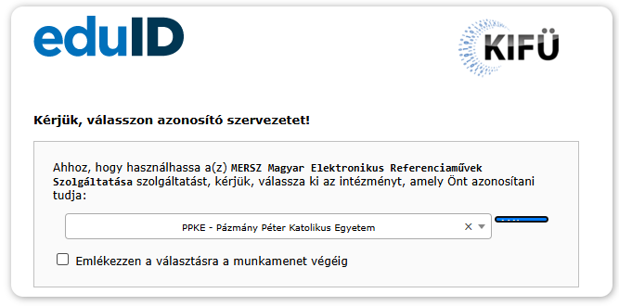
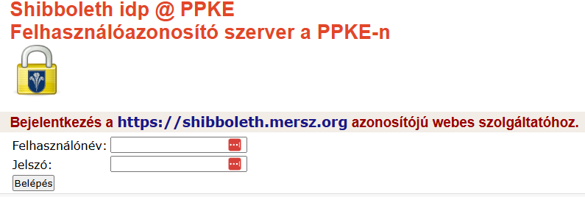
Elérés, hozzáférés
Intézményből – on-campus
  IP cím alapján, helyi hálózatról azonosít, vezetékes vagy WiFi hozzáféréssel.
Intézményen kívül – off-campus
  Shibboleth-azonosítással: ha a szolgáltató lehetővé
  tette, az egyetemi Zimbra levelezőrendszerhez kapott Shibboleth/eduID felhasználónévvel
  és jelszóval belépve, bárhonnan kapcsolódni
  Bővebben: https://info.ppke.hu/
  BEJELENTKEZÉS / LOGIN -> eduID ->
  Egyetem neve: Pázmány ->
  Shibboleth
  EduID/Shibboleth – részletes leírás
  Felhasználói profil regisztrálásával –
  Campus Activated Subscriber Access, CASA

Slide 19
Elektronikus Információszolgáltatás Nemzeti Program (EISZ) https://eisz.mtak.hu/
„Az Elektronikus Információszolgáltatás Nemzeti Program (EISZ) a hazai felsőoktatás, közgyűjteményi szféra és a nonprofit kutatásban résztvevők számára nyújt hozzáférést elektronikus tudományos tartalmakhoz nemzeti licenc vásárlásával.”
Az EISZ keretében előfizetett adatbázisok, tartalmak, intézmények kereshető katalógusa a Compass
  https://compass.mtak.hu/
Tartalma:
  Előfizetett adatbázisok,
  Adatbázisok tartalma; e-folyóiratok, e-könyvek,
  Előfizető intézmények.

Slide 20
Hol kereshetünk még szakirodalmat? https://btk.ppke.hu/konyv-es-folyoiratbeszerzes-2
Magyar Országos Közös Katalógus (MOKKA) https://mokka.hu/
  Magyar könyvtárak egy részének kereshető közös katalógusa; könyvek, cikkek
Magyar Tudományos Művek Tára (MTMT) https://mtmt.hu/
  Hazai tudományos publikációk országos adatbázisa;
  könyvek, cikkek, könyvfejezetek, konferenciaközlemények stb.
Karlsruhe Virtual Catalog - https://kvk.bibliothek.kit.edu/
  Nemzetközi katalógus, a világ nagy könyvtárai kereshetőek egyszerre.
Google Scholar https://scholar.google.com/
  A Google által indexelt tudományos cikkek adatbázisa. A teljes szöveghez a hozzáférés az intézményi előfizetések függvénye, kivéve az Open Access szövegek.
Audiovizuális források:
  Youtube.com
  Videotorium.hu
    hazai akadémiai szféra tudományos előadásainak archívuma
  TED.com

Slide 21
Hol kereshetünk még szakirodalmat? https://btk.ppke.hu/konyv-es-folyoiratbeszerzes-2
Magyar Folyóiratok tartalomjegyzék adatbázisa (MATARKA) https://www.matarka.hu/
Elektronikus Periodika Archívum és Adatbázis (EPA) https://epa.oszk.hu/

Slide 22
Online források a katalógusban
Online szakkönyvek, pl.
  https://catalogus.btk.ppke.hu/hu/record/-/record/PPKE_BTK311603
  https://catalogus.btk.ppke.hu/hu/record/-/record/PPKE_BTK424206
Nyilvános online források, pl.
  https://catalogus.btk.ppke.hu/hu/record/-/record/PPKE_BTK160088
  https://catalogus.btk.ppke.hu/hu/record/-/record/PPKE_BTK614724
Keresés, szűkítés
  Összetett keresés: „URL forrás” mező – „https*” vagy pl. „szaktars”

Slide 23
Discovery szolgáltatások
Metakereső; több forrásban keresnek egyszerre,
  Katalógus,
  Repozitórium,
  Online adatbázisok.
Lásd pl.
  https://fszekonline.fszek.hu/
  https://opac.elte.hu/
  https://www.ek.szte.hu/

Slide 24
Szakirodalmak keresése, példák
Tárgy neve: Mozgóképkultúra és médiaismeret szakmódszertan 6. – Összefüggő egyéni iskolai gyakorlat kísérő szeminárium
  Kormos József: A reflexió szerepe a pedagógussá válás folyamatában. In Szőke-Milinte Enikő (szerk.) 2018. Pedagógiai küldetés – a küldetés pedagógiája. PPKE BTK, Budapest, 122-131. ISBN 9786155224782
  Szivák Judit (2014): Reflektív elméletek, reflektív gyakorlatok. ELTE Eötvös Kiadó, Bp.
  Szőke-Milinte Enikő 2018: Mentorok a köznevelés rendszerében. In Szőke-Milinte Enikő (szerk.) 2018. Pedagógiai küldetés – a küldetés pedagógiája. PPKE BTK, Budapest, 100-121. ISBN 9786155224782
  A 2-4 legfontosabb ajánlott irodalom felsorolása bibliográfiai adatokkal (szerző, cím, kiadás adatai, (esetleg oldalak), ISBN):
  N. Kollár Katalin – Rapos Nóra (2015): Tanár leszek. A társas, társadalmi viszonyok. ELTE Eötvös Kiadó
  SZIVÁK J. (2011): A reflektív gondolkodás fejlesztése. In: M. NÁDASI M. (szerk.): Mentorfelkészítés rendszere, próbája, a mentorképzés szakterületi előkészítése, III. kötet. ELTE, Budapest.
  ZRINSZKY L. (1994): Pedagógusszerepek és változásaik. ELTE BTK Neveléstudományi Tanszék, Budapest.

Slide 25
A tananyag elérése (Karaine_Gombocz mappa)
- https://tinyurl.com/PPKE-BTK-konyvtar
Könyvtár-informatika kurzus anyaga - https://sites.google.com/view/konyvtarinformatika

